Slide 1


ODM PUBLIC SCHOOL
SESSION : 15
CLASS : IV
SUBJECT : ପାଠ ୩
CHAPTER NAME : ଦରଖାସ୍ତ, ବ୍ୟାକରଣ
SUBTOPIC : ଛୁଟି ଦରଖାସ୍ତ ଓ ପ୍ରତିଶବ୍ଦ

Slide 2
ଶୈକ୍ଷିକ ଉଦ୍ଦେଶ୍ୟ
ଦରଖାସ୍ତ ଲିଖନ ଶିଖିବା

Slide 3
ଛୁଟି ମଞ୍ଜୁର କରିବା ପାଇଁ ପ୍ରଧାନ ଶିକ୍ଷୟତ୍ରୀ ଙ୍କ ନିକଟକୁ ଦରଖାସ୍ତ
ମାନନୀୟI ପ୍ରଧାନ ଶିକ୍ଷୟତ୍ରୀ, ଓ ଡି ଏମ ବିଦ୍ୟାଳୟ, ଶିଶୁ ବିହାର ପଟିଆ ଭୁବନେଶ୍ୱର
ମହୋଦୟା ...... ସମୀପେଷୁ
(ଶ୍ରେଣୀ ଶିକ୍ଷୟତ୍ରୀ ଙ୍କ ଜରିଆରେ )
ମହାଶୟI ,
ବିନୀତ ଭାବରେ ଜଣାଉଛି କି, ପ୍ରବଳ ମୁଣ୍ଡବିନ୍ଧା ଓ ଜ୍ୱର ପାଇଁ ମୁଁ ଜୁଲାଇ ୨୦ ତାରିଖ ରୁ ଜୁଲାଇ ୨୩ ତାରିଖ ପର୍ଯ୍ୟନ୍ତ ଡାକ୍ତରଙ୍କ ପରାମର୍ଶ ରେ ବିଦ୍ୟାଳୟ ରେ ଉପସ୍ଥିତ ହୋଇପାରି ନ ଥିଲି I
ତେଣୁ ମୁଁ ପ୍ରାର୍ଥନା କରୁଅଛି କି ଉପରୋକ୍ତ ଅନୁପସ୍ଥିତ ଦିନଗୁଡ଼ିକର ଛୁଟି ମଞ୍ଜୁର କରାଗଲେ ଉପକୃତ ହୁଅନ୍ତି I ଇତି I
ଆଜ୍ଞାଧୀନ ଛାତ୍ର
ପ୍ରିୟବ୍ରତ ସିଂହ
ଭୁବନେଶ୍ୱର ଚତୁର୍ଥ ଶ୍ରେଣୀ (ଡିବି)

Slide 4

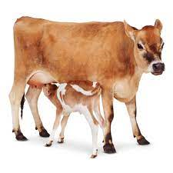

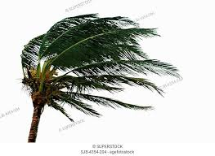

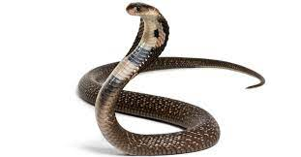
ପ୍ରତିଶବ୍ଦ
ଅଗ୍ନୀ - ନିଆଁ, ଅନଳ, ହୁତାଶନ
ଗାଈ - ଧେନୁ, ଗାଭୀ , ଗୋମାତା
ପକ୍ଷୀ - ବିହଙ୍ଗ, ବିହଗ, ଖଗ
ପବନ - ବାୟୁ, ସମୀର , ମରୁତ
ମନୁଷ୍ୟ - ମାନବ , ନର , ମଣିଷ
ସାପ - ଅହି, ବିଷଧର , ଭୁଜଙ୍ଗ

Slide 5

ଆସ କରିବା ସ୍ତମ୍ଭ ମିଳନ
ରାତ୍ରୀ ବିହଙ୍ଗ
ସମୁଦ୍ର ବାରିଦ
ସୂର୍ଯ୍ୟ ଯାମିନୀ
ପକ୍ଷୀ ଆଦିତ୍ୟ
ମାଙ୍କଡ ମର୍କଟ
ମେଘ ସିନ୍ଧୁ

Slide 6

ସ୍ତମ୍ଭ ମିଳନ (ଉତ୍ତର)
ରାତ୍ରୀ ବିହଙ୍ଗ
ସମୁଦ୍ର
ସୂର୍ଯ୍ୟ ଯାମିନୀ
ପକ୍ଷୀ ଆଦିତ୍ୟ
ମାଙ୍କଡ ମର୍କଟ
ମେଘ ସିନ୍ଧୁ
ବାରିଦ

Slide 7
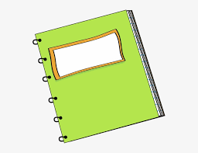
ଦରଖାସ୍ତ ସହ ପ୍ରତିଶବ୍ଦ ଗୁଡିକୁ ମନେରଖ
ଗୃହକର୍ମ
ଓଡ଼ିଆ
କକ୍ଷା ୪

Slide 8
THANKING YOU
ODM EDUCATIONAL GROUP

